Slide 1



ỦY BAN NHÂN DÂN QUẬN LONG BIÊN
TRƯỜNG MẦM NON GIANG BIÊN
KHÁM PHÁ KHOA HỌC
Chủ đề: Một số hiện tượng tự nhiên
Đề tài: Tìm hiểu một số hiện tượng tự nhiên
Lứa tuổi: 5 - 6 tuổi

Slide 2



Ổn định tổ chức
Bài hát: Cho tôi đi làm mưa với

Slide 3




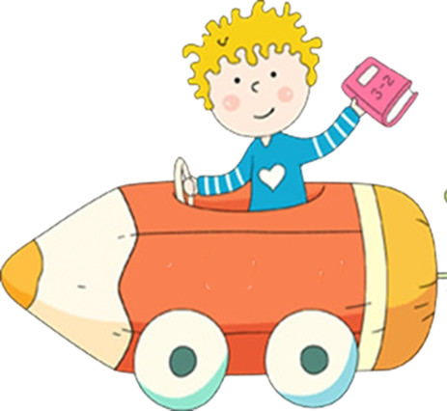
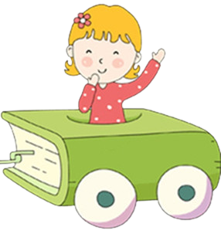


HĐ2 :
Khám phá
HOẠT ĐỘNG NHÓM
NHÓM 1
NHÓM 2
NHÓM 3

Slide 4
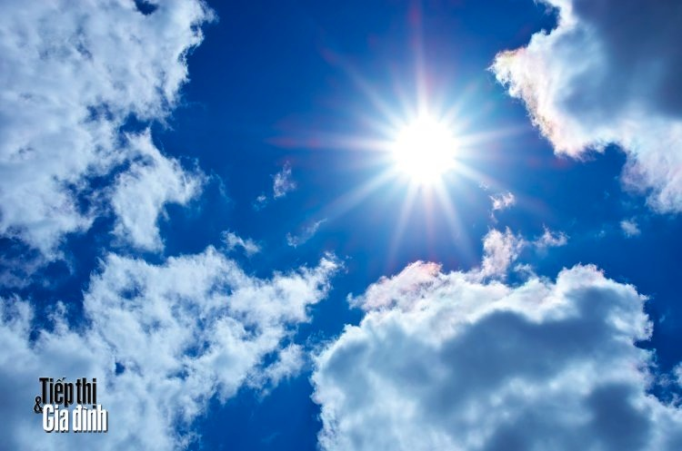
Trời nắng

Slide 5

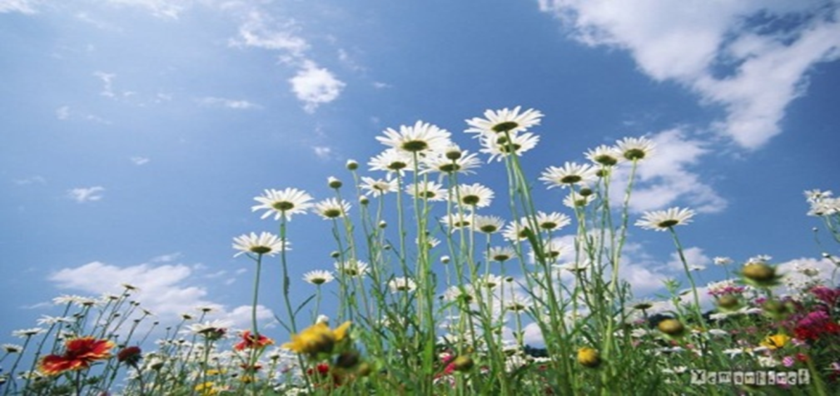
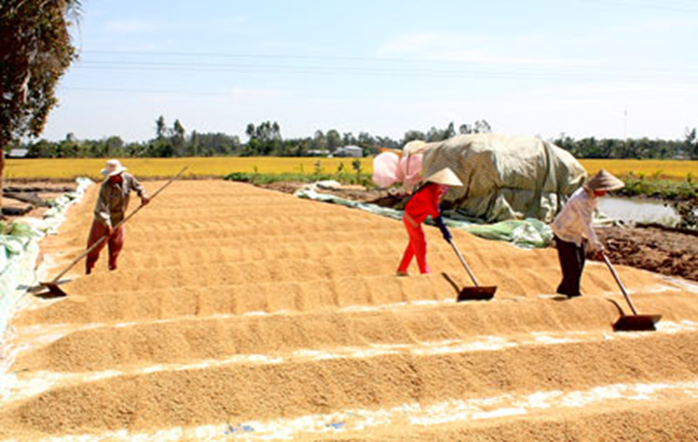
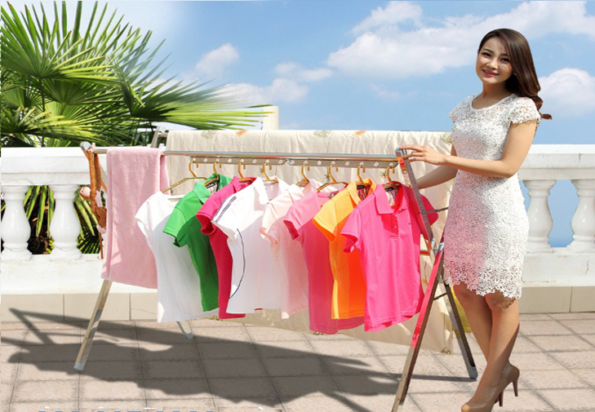
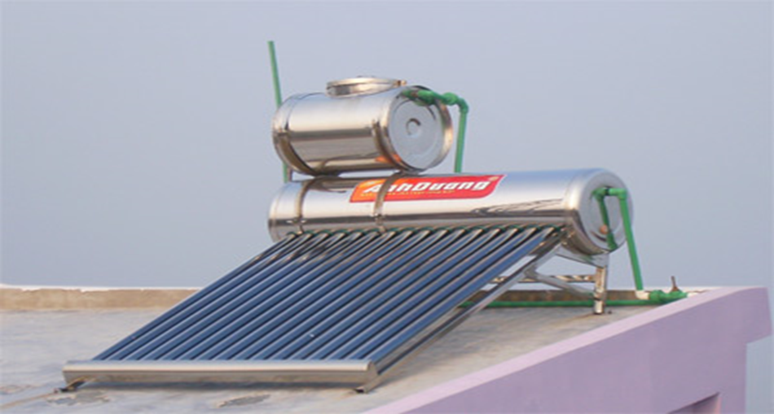
Ích lợi của nắng
Muôn hoa khoe sắc
Phơi các loại sản phẩm ngành nghề
Tiết kiệm điện

Slide 6
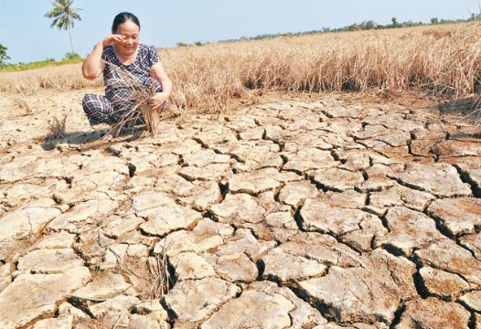
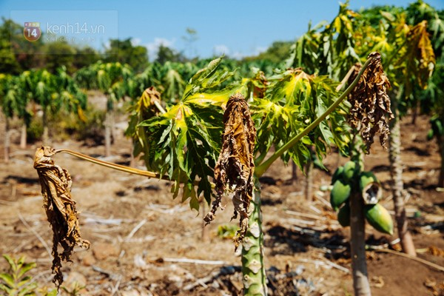
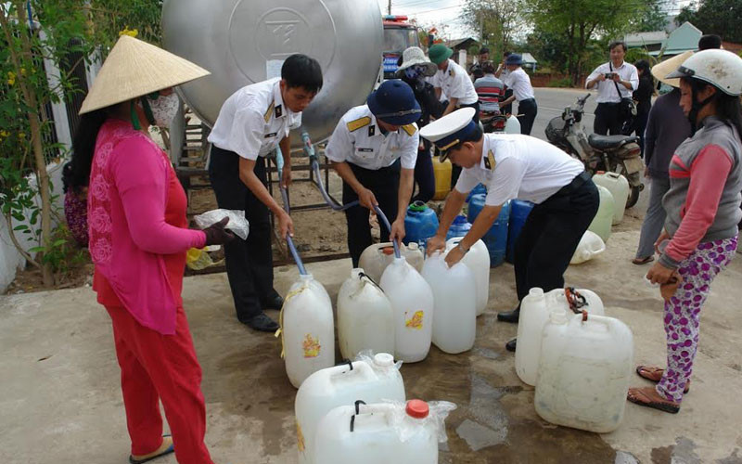
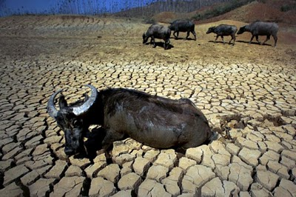
Tác hại của nắng
Hạn hán, thiếu nước, cháy rừng

Slide 7

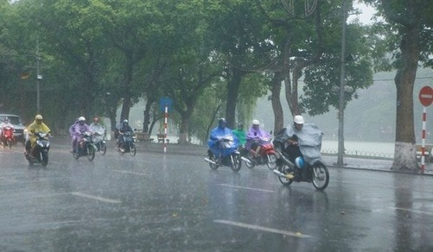
Trời mưa

Slide 8
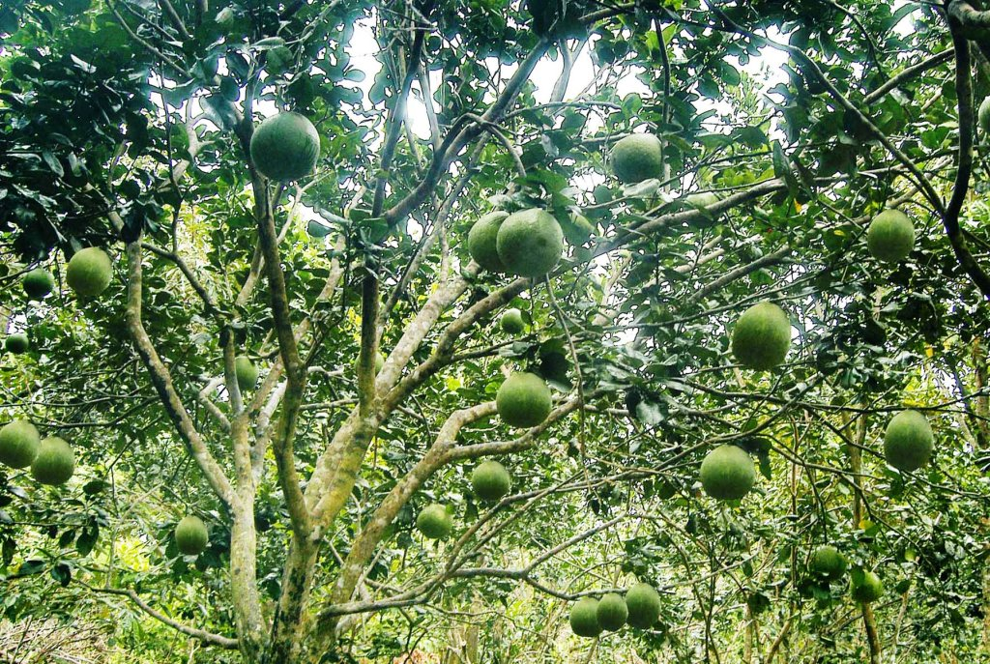
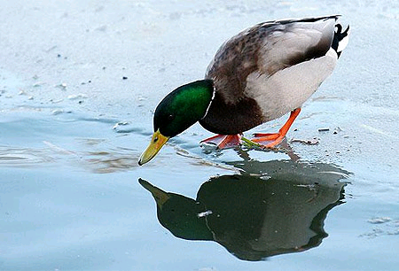
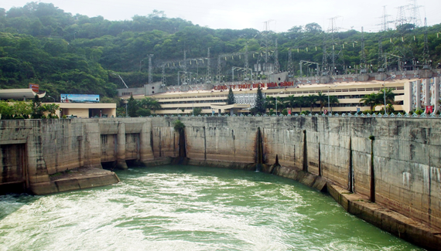
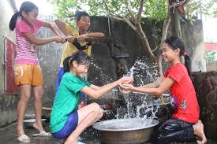
Cung cấp nước cho con người,
động vật, thực vật
Ích lợi của trời mưa
Cung cấp điện

Slide 9
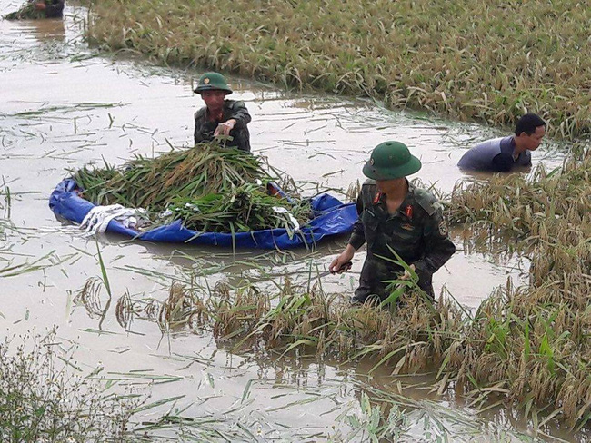
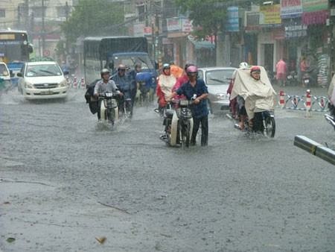
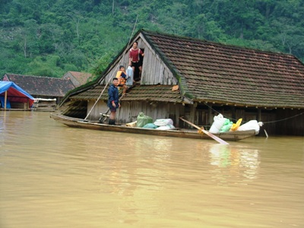
Tác hại của mưa nhiều
Ngập, lũ lụt

Slide 10

Trò chơi:
Trời nắng trời mưa

Slide 11

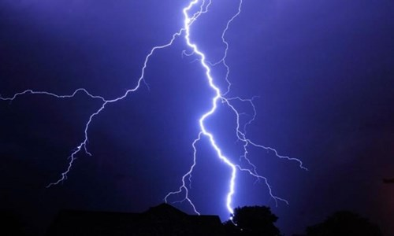
Sấm sét

Slide 12
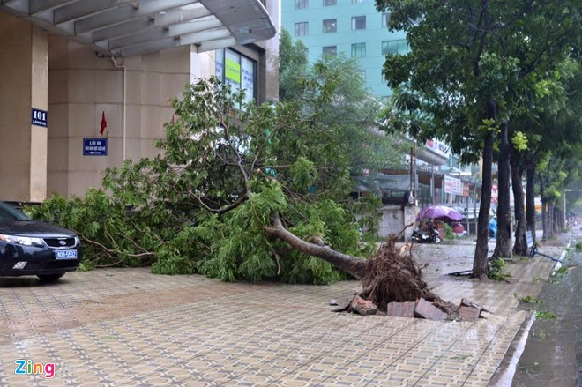
Câu đố:
Không chân không tay
Mà hay mở cửa?
- Là gì?
Gió bão

Slide 13
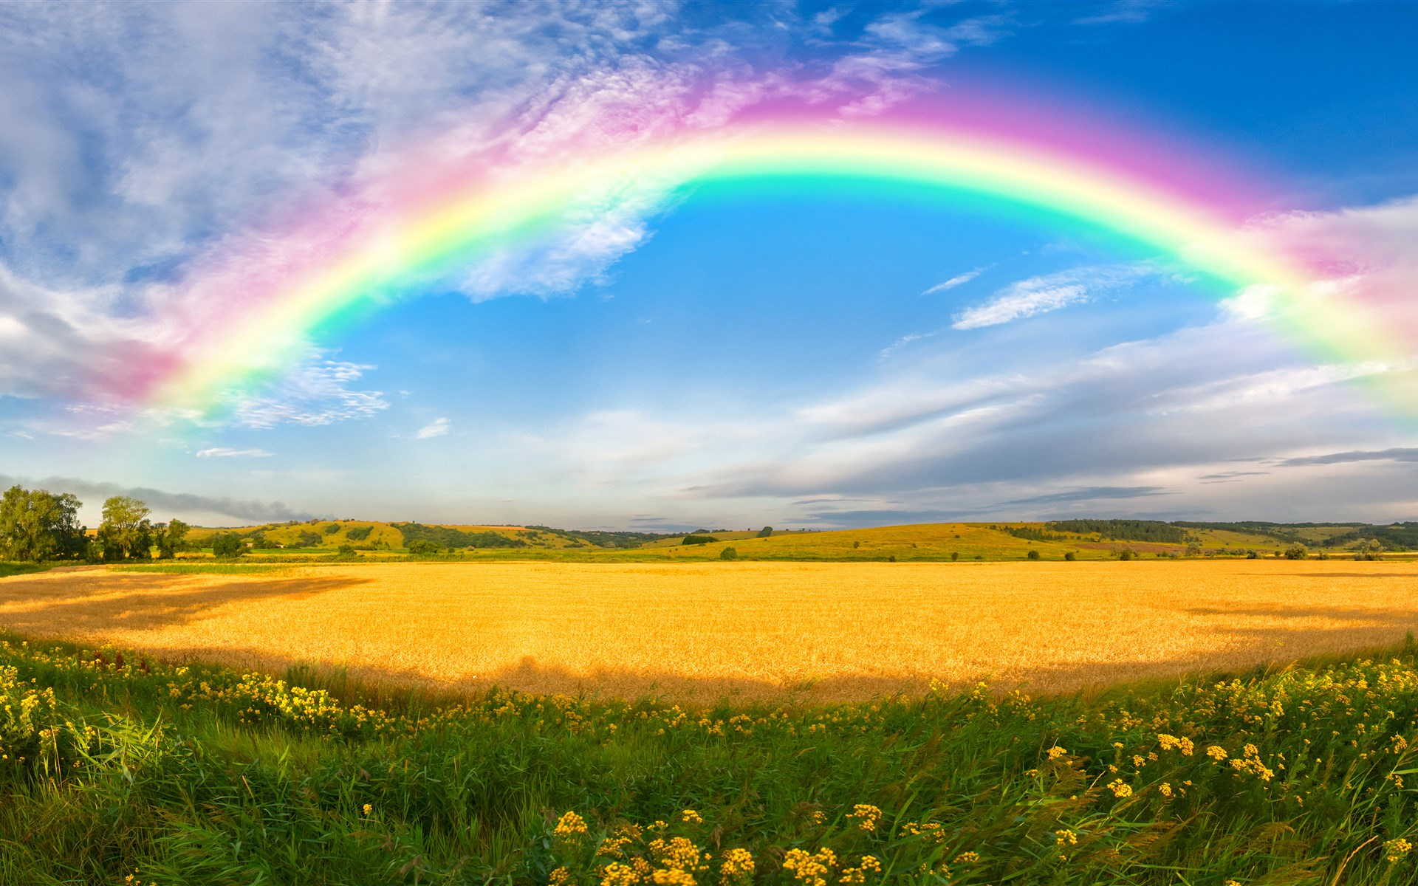
Câu đố:
Cầu gì không bắc qua sông
Không trèo qua suối lại chồng lên mây
Hiện lên giữa bụi mưa bay
Bảy màu rực rỡ, bé đoán ngay cầu gì?
Cầu vồng

Slide 14
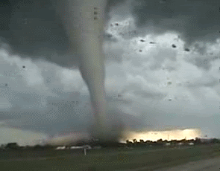
Lốc xoáy

Slide 15
Nguyên nhân của các tác hại của các hiện
tượng tự nhiên:
- Do tự nhiên, do con người vứt rác thải bừa bãi,
- Xả khí thải từ các nhà máy,
- Bắt giết các loài động vật sống trong tự nhiên

Slide 16

Trò chơi: Ghép tranh

Slide 17

Bài học đến đây kết thúc
Xin chào và hẹn gặp lại

